Slide 1

Michael Fonseca Martins

Slide 2

Introdução ao Java
Java, criado em 1995 pela Sun Microsystems e posteriormente adquirido pela Oracle, é uma das linguagens de programação mais populares e amplamente usadas no mundo. Sua filosofia "Write Once, Run Anywhere" (Escreva uma vez, execute em qualquer lugar) permite que programas em Java rodem em diferentes tipos de computadores sem a necessidade de reescrever o código para cada plataforma. Este eBook visa fornecer uma compreensão abrangente dos conceitos fundamentais e avançados de Java, guiando o leitor desde a configuração do ambiente até a criação de aplicações complexas.

Slide 3

Configuração do Ambiente de Desenvolvimento
Para começar a programar em Java, é essencial configurar corretamente seu ambiente de desenvolvimento:
Instalação do JDK:
Windows: Baixe e instale o JDK do site oficial da Oracle.
Mac: Use o Homebrew (brew install openjdk).
Linux: Use o gerenciador de pacotes, como sudo apt install openjdk-11-jdk no Ubuntu.
Configuração de IDEs:
IntelliJ IDEA: Popular pela sua interface intuitiva e recursos poderosos.
Eclipse: Conhecido por sua extensibilidade.
NetBeans: Oferece boa integração com várias ferramentas.

Slide 4

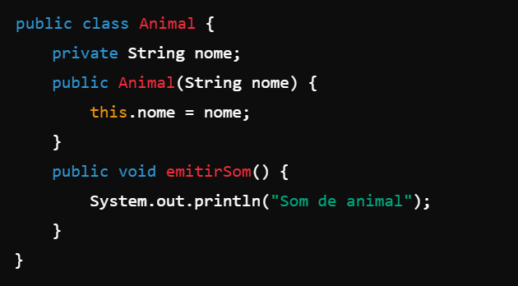
Programação Orientada a Objetos em Java
Conceitos de OOP:
Encapsulamento: Proteção dos dados dentro de uma classe.
Herança: Reutilização de código através da hierarquia de classes.
Polimorfismo: Habilidade de usar um método de diferentes maneiras.
Abstração: Foco em aspectos essenciais, escondendo detalhes complexos.
Classes e Objetos:
Modificadores de Acesso:
Public, Private, Protected: Controlando a visibilidade dos membros da classe.

Slide 5
Gostaria de expressar minha sincera gratidão a todos que tornaram possível a criação deste eBook.
Agradecimentos
Gostaria de expressar minha sincera gratidão a todos que tornaram possível a criação deste eBook.
Reconheço a importância das diversas fontes de documentação e recursos educacionais, como a Oracle, que oferecem materiais abrangentes e de alta qualidade sobre Java. Esses recursos foram essenciais para aprofundar o conhecimento e garantir a precisão das informações compartilhadas.
Finalmente, um agradecimento especial a você, leitor. Sua curiosidade e dedicação ao aprendizado são a razão deste eBook existir. Espero que as páginas seguintes proporcionem conhecimento valioso e inspiração em sua jornada no mundo da programação Java.
Obrigado por confiar neste material para aprimorar suas habilidades. Desejo a você muito sucesso e satisfação em suas futuras aventuras de codificação.

